Slide 1



FutureCityTech 2022
Citylogistika
www.powerhub.cz
Říčany, 23-24.6.2022

Slide 2
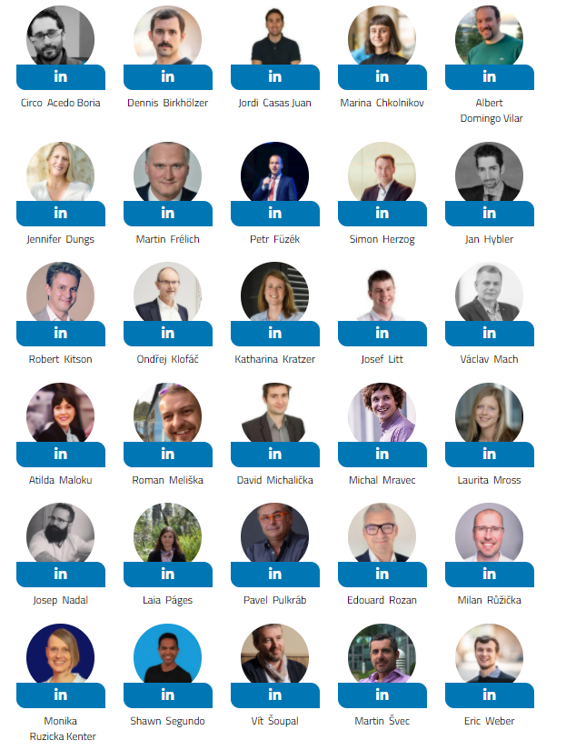
PowerHUB Mentors Pool (Evropa, Izrael, USA)
120+ industry & business mentorů z více jak 16 zemí

Slide 3

Living Labs
otevřený inovační ekosystém zaměřený na uživatele (občany města)
založen na systematickém přístupu a participaci stakeholders
integruje výzkumné a inovační procesy v reálných komunitách a prostředích
spojuje občany, akademickou obec, podniky, města a regiony za účelem společného vytváření hodnot, rychlého prototypování a/nebo ověřování s cílem rozšířit inovace.

Slide 4











192993528
Living Lab Praha
zaměřen na testování, demonstraci životaschopnost, škálovatelnost nových řešení v reálných pražských podmínkách s využitím testovacích zařízení a aktivit partnerů
EIT Urban Mobility
Core Partners
Administrator
Partneři

Slide 5

192993528
Living Lab Praha
Oblasti zájmu:
  Autonomní doprava
  Aktivní mobilita
  Big Data a telekomunikace
  Městská Logistika
  E-Mobilita, vč. nabíjecí infrastruktury
  Technologie Future City/Virtual Twin City
  Řízení dopravy
  Telematika
  Městské plánování
Test Beds:
Test Bed CIIRC CTU - www.ciirc.cvut.cz
ZEND (Mikrohub Logistika)
www.depot.bike
Data Platforma Golemio - Praha https://golemio.cz/
Toufik Dallal
Prague, January 2022

Slide 6

City Logistika

Slide 7









Trendy a zkušenosti v oblasti městské logistiky
Tlak na omezení nákladní dopravy v centru
Tlak na omezení spalovacích motorů
Zvyšování kvality života
Zapojení města do kontroly dopravy
(vymáhání omezení v dopravě díky SW řešením)
Zapojení občanů – Last/First Mile Delivery

Slide 8
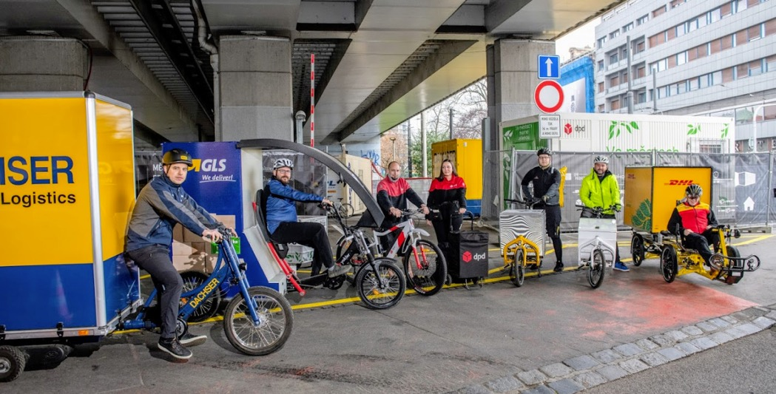
192993528
Bike depoty - Praha
Podpora bezemisní nákladní dopravy poslední míle
Snížení emisí a podpora závazků bezuhlíkové Prahy
Uvolnění silnic v rámci centra města
Vybudování dalších cyklo depotů v rámci Prahy
Příležitost pro zavedení dalších navazujících inovačních řešení pro udržitelnou mobilitu

Slide 9
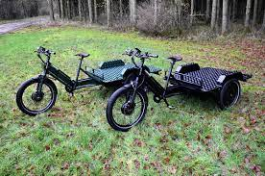
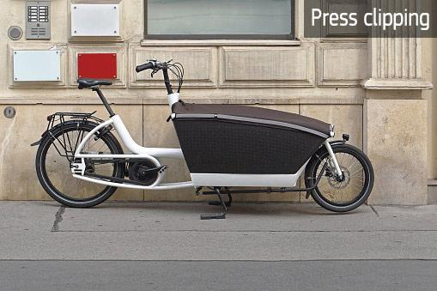
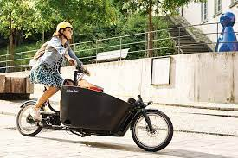
192993528
Řešení – Cargo Bike ?

Slide 10
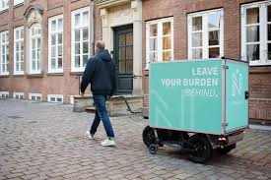
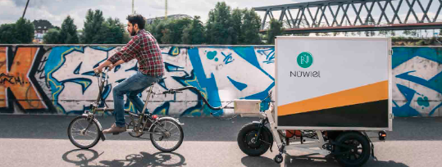


Řešení – Trailery ?
eTrailer: elektrický přívěs pro jízdní kola s patentovanou technologií umožňující inteligentní synchronizovaný pohyb
Vlastnosti přívěsu NÜWIEL eTrailer
Smart Sensor - Patentovaná technologie pro automatické zrychlování a brzdění.
Systém dvojité brzdy - Zvýšená bezpečnost díky rekuperační a nájezdové brzdě.
Režim eHandcart - Automatické přepínání mezi cyklo/pěším režimem.
Univerzální - lze připojit k jakémukoli typu jízdního kola

Slide 11
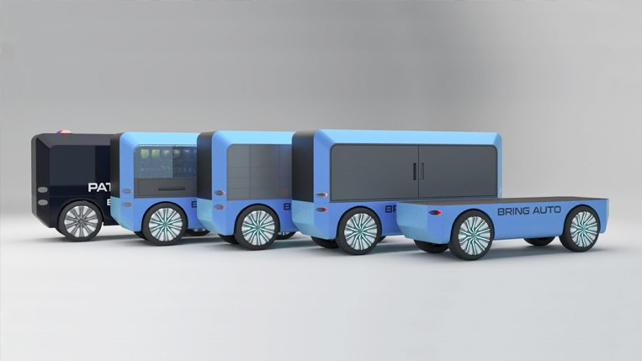
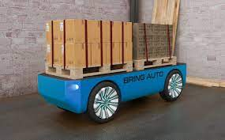
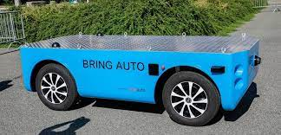
192993528
Řešení – Autonomní Logistická e-vozidla ?

Slide 12
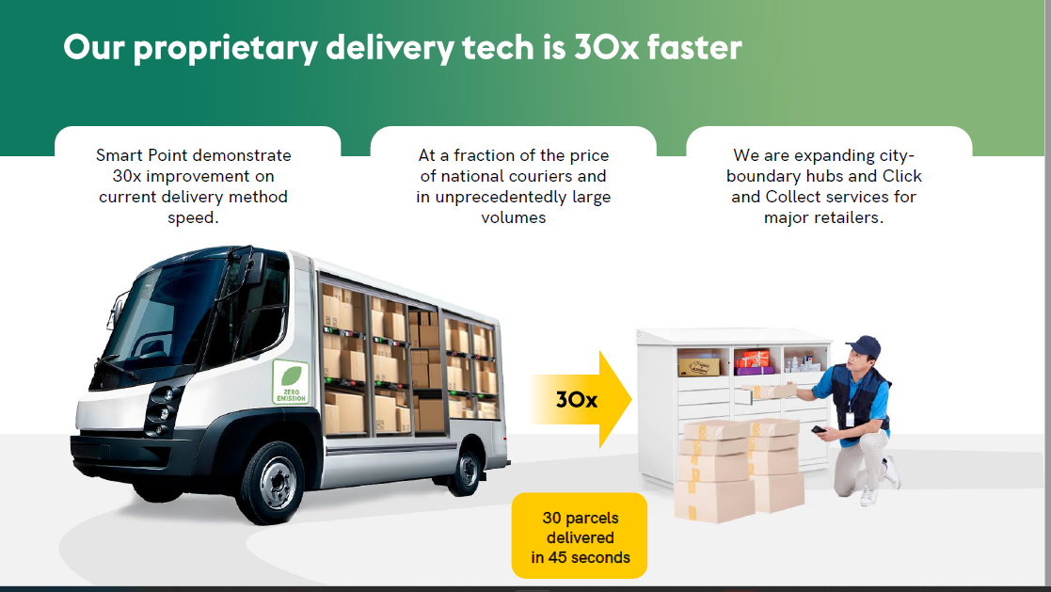
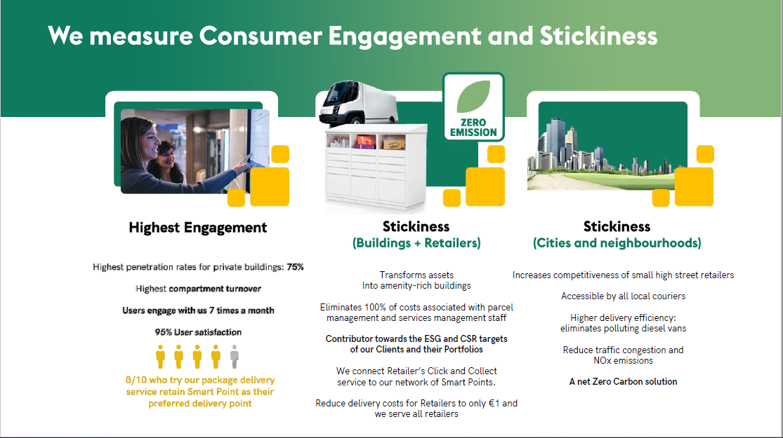
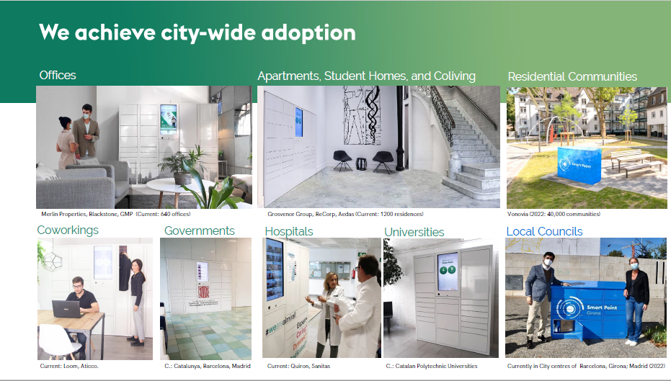
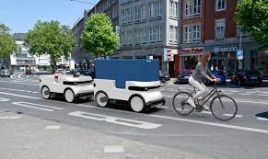
192993528
Komplexní systémy

Slide 13
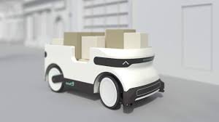

ZEND - Zero EmissioN last-mile Delivery
Otestování nových technologií, obchodních modelů provozu Mikrohub Logistických center, služeb pro operátory i zákazníky, optimalizace doručovacích služeb (1st Mile Delivery, Last Mile Delivery)
Projekt Leader – PowerHUB
  Partneři – AMAT (City of Milan), City of Prague + City of Říčany, City of Helmond (Brainport Smart District), KTH Royal Institute of Technology, VUB-MOBI, MOVEN, Eurometropole Strasbourg, Cargobici, DroidDrive GmbH, DisruptiveHUB (SK)
Plánováno v rámci Bike Depot 2023 (Spolupráce MHMP, TSK)

Slide 14










Strategické aktivity pro 2022
Living Labs in CZ
  Prague
  Central Bohemia
Health Inovační centrum s Centrum Paraple
Living Labs & Czech Mobility EcoSystem (Czech Mobility HUB)

Slide 15




Připojte se k silnému ekosystému
Hledáme
Strategické partnery
Zapojte se do našeho ekosystému a
pojďte s námi řešit technologické výzvy
pomocí inovativních řešení
Investory
Připojte se k nám a využijte investiční příležitosti
do nejnovějších technologických řešení
Startups &
innovators
Testujte a zavádějte s námi na trh
nejmodernější technologie do praxe

Slide 16

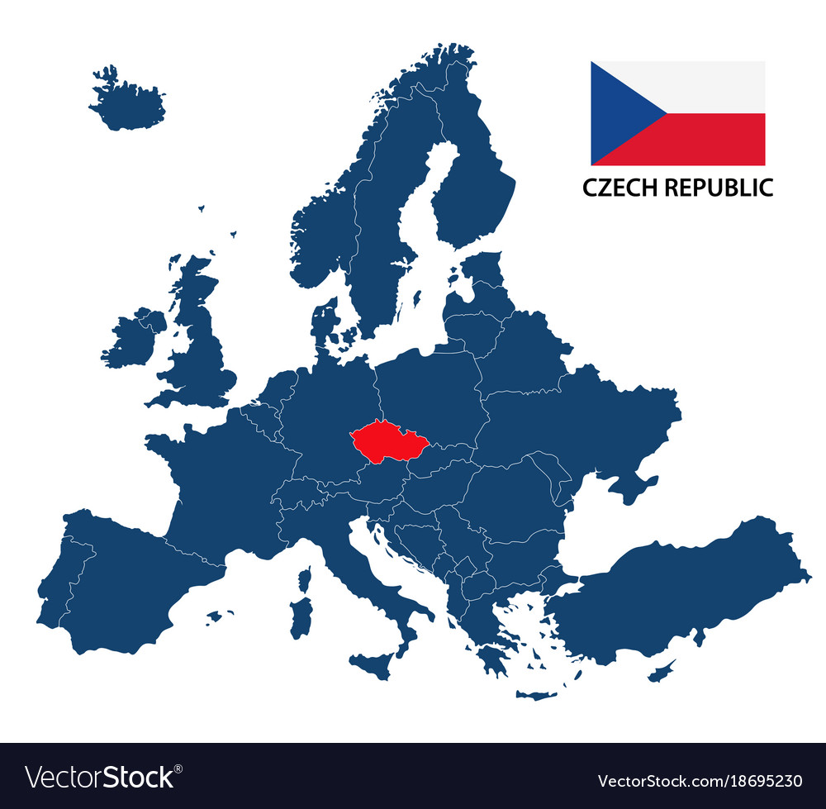
PowerHUB z.ú.
nám. Kinských 6, 150 00 Praha 5
contactme@powerhub.cz
+420 608 88 20 70
Facebook
LinkedIn
Twitter
YouTube
Instagram

Slide 17
Back up
Toufik Dallal, Jan Rakušan ​

Slide 18
Outlook 2022+
7 innovation projects
(from mobility & energy, eg. Autonomous vehicles, WalCycData, IoT, Tracking Form, PowerManagement)
9 accelerator programs
(Great Idea, 5 Accelerator Programmes, Scale-up Program, SME HUB)
3 start-up bootcamps
3 events in Prague with Pan European impact
(PowerMotion, Future City Tech, SWCS – European Final)
65 supported start-ups
3 spin offs (from PowerHUB research)
Living Labs in CZ
(Living Lab Central Bohemia, Living Lab Prague)
Deepening cooperation with Industry, Cities and Regions
(Prague, Brno, Ostrava, Munich, Košice, Žilina, Bratislava, Helmond, Sofia, Warsaw, Poznan)
3 Main Mobility Challenges for 2022
  Autonomous Vehicles
  Zero Emissions Zones and City Logistics
  E-Vehicles Infrastructure

Slide 19


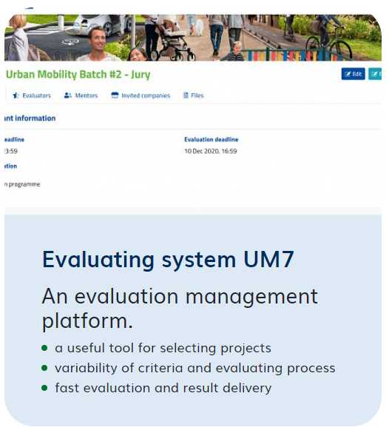

Power for Projects
Delivering agile IT solutions and variety of projects
https://citysafety.powerhub.cz/
https://yourcity.powerhub.cz/
https://um7.eu/
https://covidpomucky.cz/

Slide 20





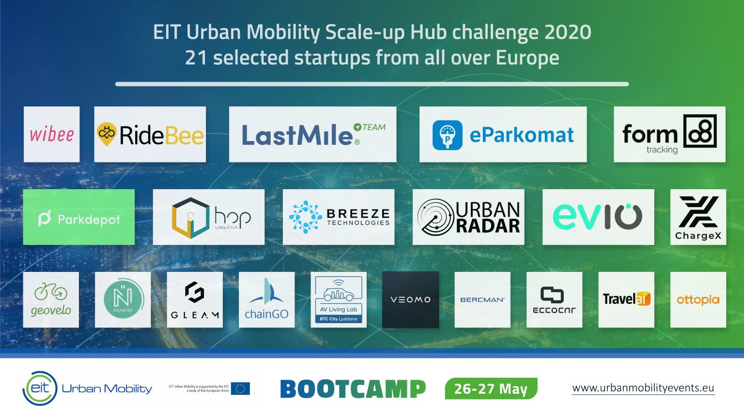











Power for Start-ups 2021
60+ successful start-ups from 12 countries

Slide 21





















EIT network for projects planned in 2023+

Slide 22















Partneři EEPQ Group

Slide 23































Cities & Public Bodies & Organizations

Slide 24




















UNI & R&D Partners

Slide 25



















Industry Partners

Slide 26





































Startups

